Slide 1
第四章 网络互联(10)

Slide 2
提纲
4.1 网际协议IP
4.2 划分子网和构造超网
4.3 网络控制与诊断--ICMP协议
4.4 IP路由协议
4.4.1 路由器工作原理
4.4.2 路由协议基本概念
4.4.3 内部网关协议RIP
4.4.4 内部网关协议OSPF
4.4.5 外部网关协议BGP
4.5 IP多播

Slide 3
OSPF (Open Shortest Path First)
4.4.4 内部网关协议OSPF
开放最短路径优先OSFP协议
使用最广泛的分布式链路状态 (Link State, LS) 路由协议
工作原理
各结点从域内所有结点获取信息，建立完整的网络图——链路状态数据库
向本自治系统中所有路由器发送信息
发送的信息只是与本路由器相邻的路由器之间的链路状态
触发交换路由信息：只有当链路状态发生变化时，路由器才用洪泛法向所有路由器发送此信息
各结点根据链路状态数据库单独计算它到其它结点的最短路径，生成路由表
用Dijkstra最短路径算法进行路由计算，得到一个以自己为根的树型结构

Slide 4
链路状态
4.4.4 内部网关协议OSPF
链路
相邻路由器一对接口之间的互联
链路状态：接口及其与邻近路由器之间关系的描述
接口的IP地址、掩码
链路类型
到连接路由器的开销等
所有这些链路状态集中构成了链路状态数据库

Slide 5
链路状态路由协议基本思想
4.4.4 内部网关协议OSPF
1. 每个结点建立完整的网络图——链路状态数据库
通过链路状态信息的可靠扩散机制实现
R2
R1
R4
R3
最初，各结点仅有到邻居结点的链路状态信息

Slide 6
链路状态路由协议基本思想
4.4.4 内部网关协议OSPF
1. 每个结点建立完整的网络图——链路状态数据库
通过链路状态信息的可靠扩散机制实现
R2
R1
R4
R3
通过链路状态信息的可靠扩展，每个结点都获得了整个网络的完整拓扑
全网范围内不同结点得到的是一致的（这称为链路状态数据库的同步）

Slide 7
链路状态路由协议基本思想
4.4.4 内部网关协议OSPF
2. 每个节点单独计算到其它节点的最短路径，生成路由表
路由计算：根据积累的链路状态信息，用Dijkstra最短路径算法，得到一个以自己为根的树型结构
路由计算
路由表
R2
R1
R4
R3
路由表
路由表
路由表

Slide 8
构建完整网络拓扑
4.4.4 内部网关协议OSPF
链路状态信息通过链路状态分组LSP (Link State Packet)传播，内容包含
创建该LSP的节点标识
该节点的相邻节点列表和对应链路开销
序列号
生存期
每个结点在两种情况下产生LSP
周期性计时器超时，通常几小时
当与一个结点直接相连的链路或结点出现故障，拓扑结构变化时
链路失效由链路层协议检测
邻接点的死亡由定时器“hello”包检测
用于路由计算
用于可靠扩散

Slide 9
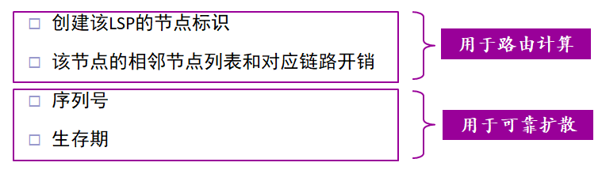
构建完整网络拓扑
4.4.4 内部网关协议OSPF
可靠扩散链路状态信息
节点x收到来自y的LSP副本后
如果之前没有保存对应ID的LSP，则保存
如果之前有保存，新副本的序列号更大，则更新
保存或更新后，向除y以外的所有结点继续扩散
在两个邻接路由器之间的LSP的发送使用确认和重传来保证可靠性
确保旧信息被新信息替代
LSP携带序号
结点每产生1个新的LSP，序列号加1；为防止序号回绕，用64位
用TTL保证LSP最终从网上清除掉
结点在将新收到的LSP扩散到邻居之前，对其TTL减1

Slide 10
链路状态扩散的例子
4.4.4 内部网关协议OSPF
A
B
A
B
C
D
E
C
D
E
1、某LSP到达A节点
2、A扩散LSP到B和C
A
B
A
B
C
D
E
C
D
E
4、D扩散LSP到E
3、B和C扩散LSP到D

Slide 11
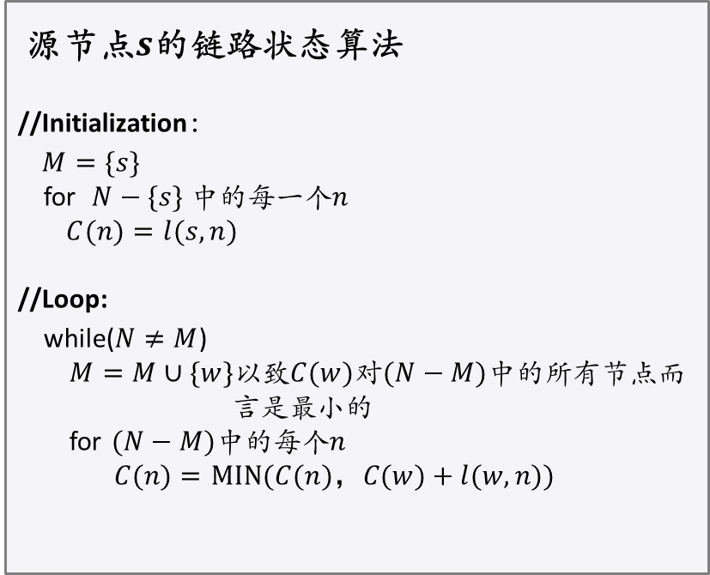
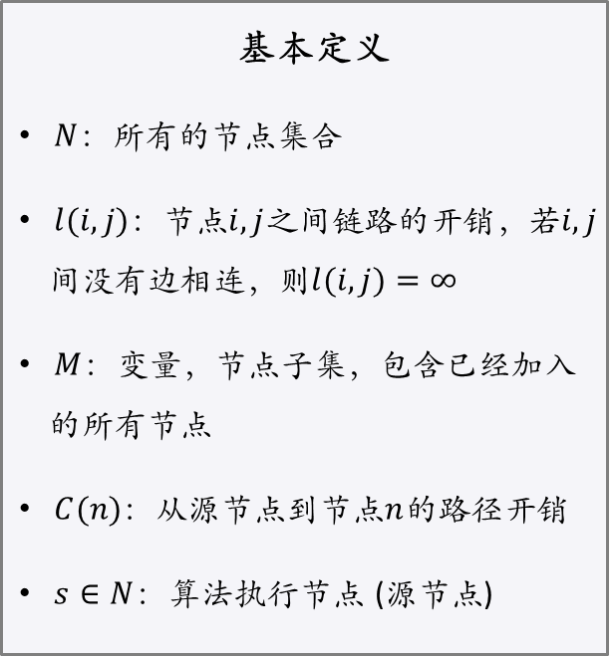
路由计算
4.4.4 内部网关协议OSPF
S初始化到其他节点的开销
各结点计算出，以自己为源节点到其它结点的最短路径，生成路由表
Dijkstra最短路径算法
重新计算没有选中的节点的路径开销：若通过𝑤达到能有更小的开销，则更新原有记录
在剩余的节点中寻找能以最小开销到达的节点
基本定义
$N$：所有的节点集合
$l(i,j)$：节点$i,j$之间链路的开销，若$i,j$间没有边相连，则$l(i,j)=∞$
$M$：变量，节点子集，包含已经加入的所有节点
$C(n)$：从源节点到节点$n$的路径开销
$s∈N$：算法执行节点 (源节点)
源节点$s$的链路状态算法
//Initialization：
$M=\{s\}$
for $N−\{s\}$ 中的每一个$n$
$C(n)=$ $l(s,n)$
//Loop:
while($N≠M$)
$M=M∪\{w\}$以致$C(w)$对$(N−M)$中的所有节点而
言是最小的
for $(N−M)$中的每个$n$
$C(n)=$ $MIN(C(n)，C(w)+l(w,n))$

Slide 12
路由计算
4.4.4 内部网关协议OSPF
举例：A节点计算其路由表
Source Node
0
Dest | Cost | Next Hop
A
B
C
D
E
F
A
0 A
6
2 E
3
1
2
6 E
B
E
F
2 E
1
2
4
1
3
1 E
1
3 E
C
D
6
9
2
最终生成的路由路径组成一颗最短路径树(shortest path tree)

Slide 13
路由计算
4.4.4 内部网关协议OSPF
举例：A节点计算其路由表
Source Node
Dest | Cost | Next Hop
A
B
C
D
E
F
A
0 A
2 E
1
6 E
B
E
F
2 E
1
2
4
1 E
1
3 E
C
D
最终生成的路由路径组成一颗最短路径树(shortest path tree)

Slide 14

Any
Questions
谢谢！

